Slide 1
Сэдэв
Гар оёдолд хэрэглэгдэх багаж хэрэгсэл
Дизайн технологийн багш:Э.Даариймаа

Slide 2
Зорилго
Гар оёдолд хэрэглэгдэх багаж хэрэгсэлүүдийг зөв хэрэглэж сурах.

Slide 3
Зорилт
Гар оёдолд хэрэглэгдэх багаж хэрэгслүүдийн ангилал Оёдлын эсгүүрийн,Хэмжих,Буулгах тэмдэглэх,Индүүдэх.

Slide 4
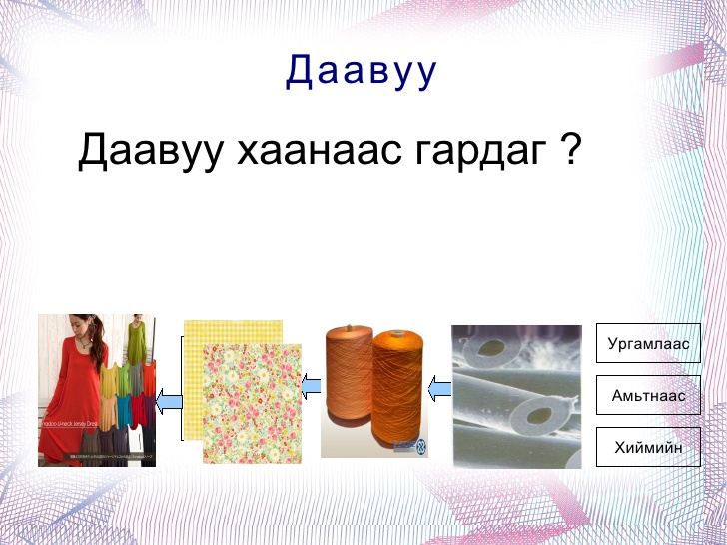

Slide 5
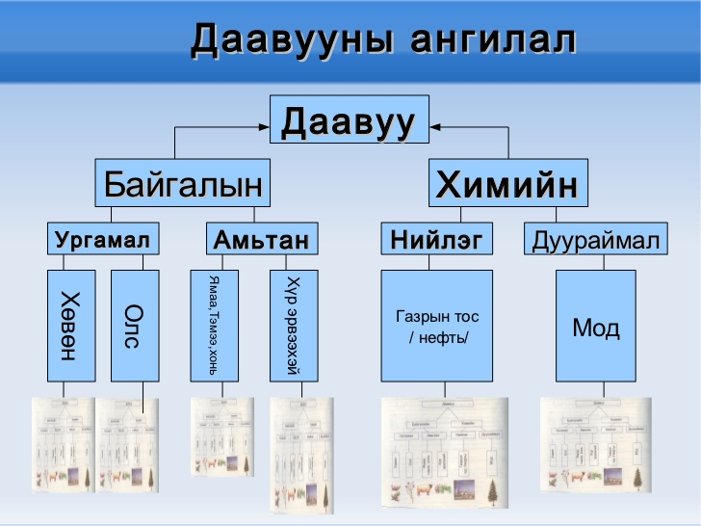

Slide 6
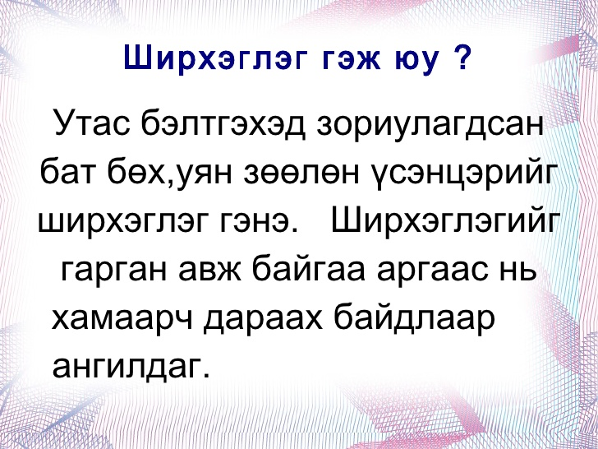

Slide 7
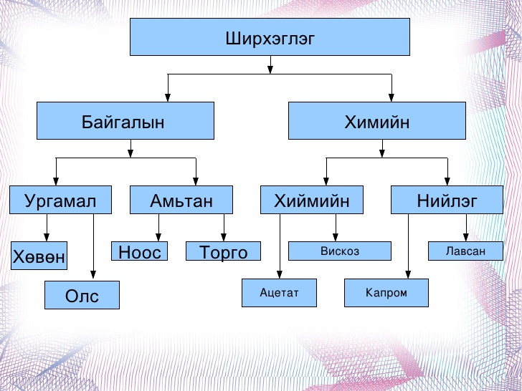

Slide 8
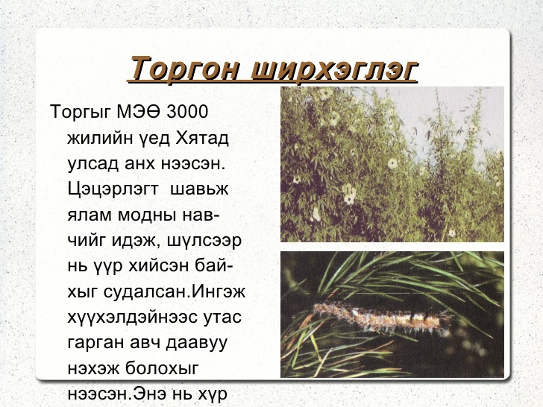

Slide 9
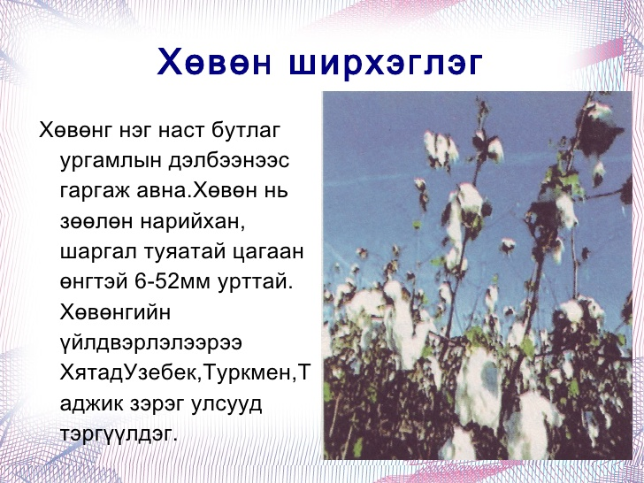

Slide 10
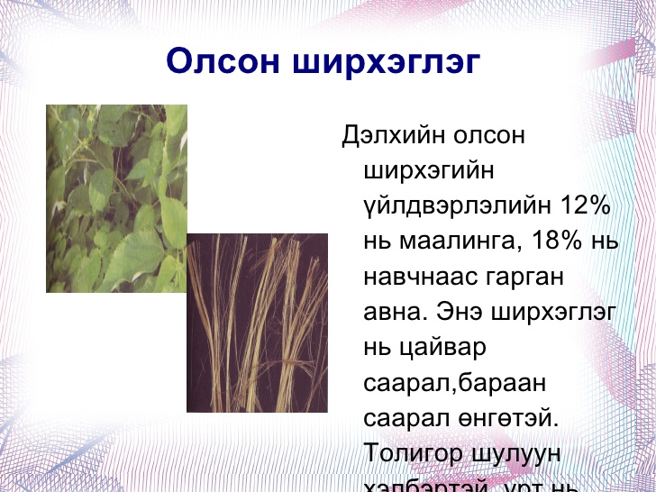

Slide 11
Химийн гаралтай ширхэглэг
Орчин үед химийн гаралтай даавууг маш өргөн хэрэглэдэг болсон.Анх ХVII зуунд английн эрдэмтэн Роберт Гук химийн гаралтай утас гарган авсан.1905 онд вискоз ширхэгийг үйлдвэрлэж эхэлсэн.

Slide 12
Химийн гаралтай ширхэглэг
Хиймэл ширхэглэг
Нийлэг ширхэглэг
вискоз
Ацетат
Капрон
Лавсан

Slide 13
Гар оёдлын багаж хэрэгсэл
Хүн хувцас өмсөх болсон тэр үеэс эхлэн уран үйлийн багаж хэрэгсэл үүсэж хөгжсөн түүхтэй.

Slide 14
Гар оёдлын багаж
Гар оёдлын зүү
Хатгуур зүү
Хуруувч
Утас сүвлэгч
Зүүний хатгуур

Slide 15
Оёдлын багаж хэрэгсэл
Гар оёдлын
Буулгах,тэмдэглэх
Эсгүүрийн
Индүүдэх
Хэмжих

Slide 16
Зүү
Гар оёдлын зүү нь 1-12 дугаартай байдаг.3.5см урттай 0.6мм бүдүүн зүүг 1 дугаарын зүү нэх бөгөөд 1.8мм бүдүүн.7.0см урттай 10-12 дугаартай зүүг тэвнэ гэнэ.

Slide 17
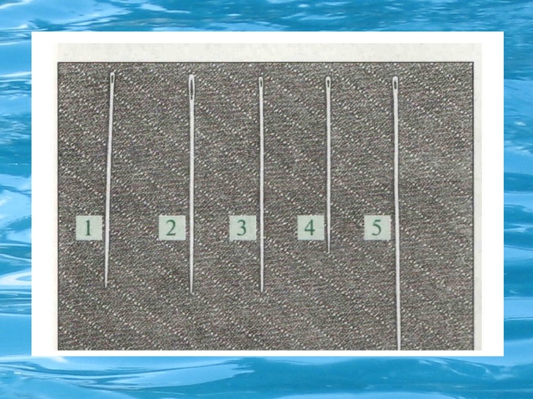

Slide 18
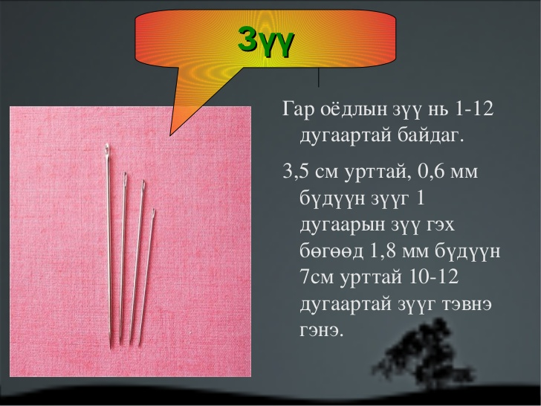

Slide 19
Урт сүвэгчтэй хатгамалын зүү
Мохоо үзүүртэй сүлжмэл эдлэл оёход зориулсан зүү
Хурц үзүүртэй богино зүүн шигүү нэхээстэй даавууг ойр ойрхон оёход хэрэглэнэ
Урт зүүг зузаан эдлэл болон хуниас оёход хэрэглэнэ.

Slide 20

Хайч

Slide 21
Эсгүүрийн шохой
Даавуун дээр үлгэрийг буулган зурах,оёдлын мөр гаргахад хэрэглэнэ.

Slide 22
Мөр гаргагч
Даавуу цаасан дээр байгаа хээ зураасыг нөгөө талд нь шилжүүлнэ.

Slide 23
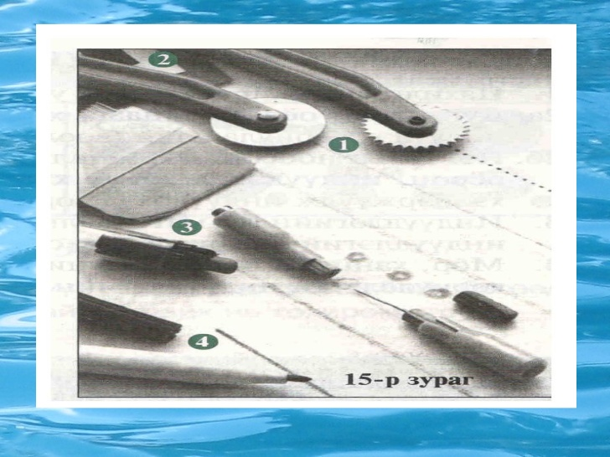

Slide 24
Хэмжих багаж
150см урт,2см өргөн,биенээс хэмжээ авах зориулалттай туузан метр.
90см урт модон шугам.
Даавууны хээ зураас тод харагддаг тунгалаг өнгөтэй шугам.

Slide 25
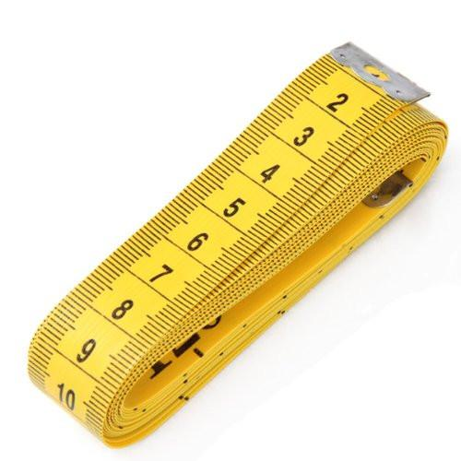
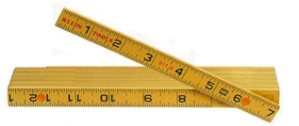

Slide 26
Хуруувч
Хуруувч нь битүү задгай хоёр янз байдаг.
Хуруувчийг дунд долоовор хурууны хэмжээгээр сонгож авна.

Slide 27
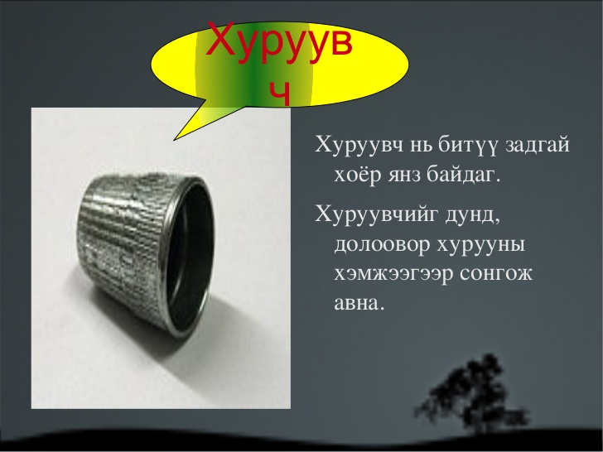

Slide 28
Хатгуур зүү
Зураг буулган зурах,бүрдэл хэсгүүдийг холбон оёх,хоёр давхар даавуу
хайчлах,хэмжээ тааруулах зэрэгт хэрэглэнэ.

Slide 29
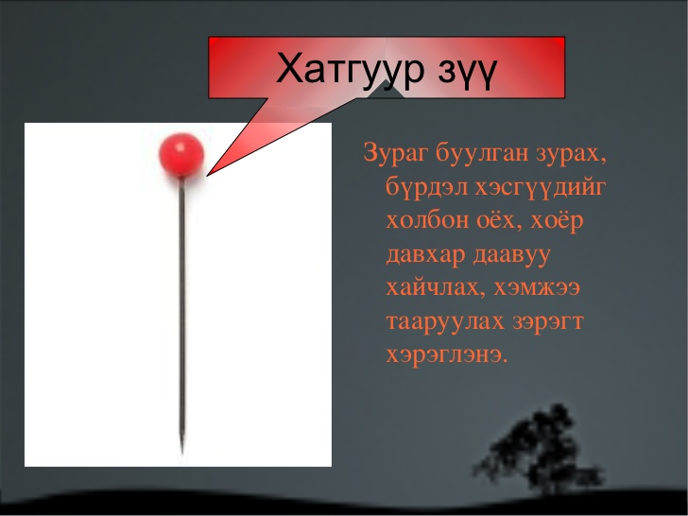

Slide 30
Индүү
Даавууг тэнийлгэн,үрчлээгүй болгох,мөн оёдлыг индүүдэх хэрэгсэл.

Slide 31
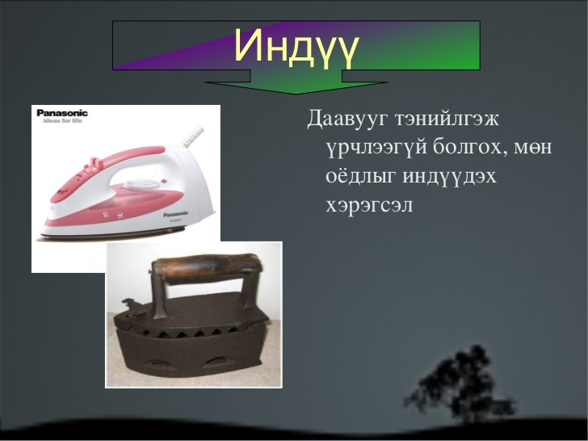

Slide 32
Утас сүвлэгч
Зүү сүвлэгчийг гар ба машины зүүнд утсыг хурдан сүвлэхэд хэрэглэнэ.

Slide 33
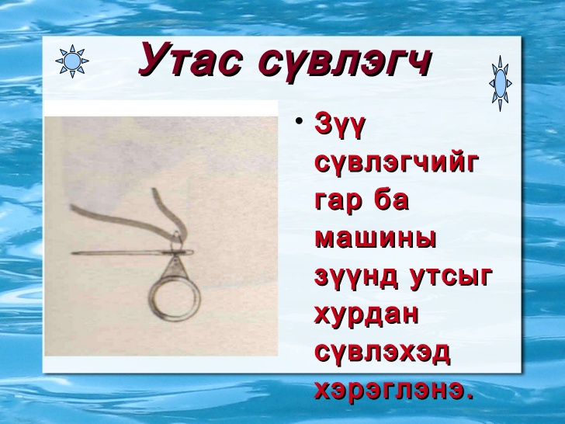

Slide 34
Аюулгүй ажиллагааны дүрэм
Оёж эсгэж байх үед гэрэл эгц урдаас болон зүүн гар талаас туссан байх бөгөөд нүдний хараа хийж буй эдлэлээс 30-35см зайтай байх нь тохиромжтой.

Slide 35
Зүүгээр ажиллах
Зүүг тусгай хатгуурт хатгаж хэвших шаардлагатай.
Зүүг сул орхиж,хувцсанд хатгаж болохгүй.
Зүүг амандаа зууж шүдээ чигчлэхийг хатуу цээрлэх.
Зэвтэй муруй зүүгээр оёж болохгүй.

Slide 36
Хайчаар ажиллах
Хайчны ир үргэлж хурц байх шаардлагатай.
Үйлийн хайчаар даавуу материалаас бусад зүйл эсгэхыг хориглоно.
Хайчыг тусгай уутанд хийж,тогтмол нэг газарт хадгалж хэвших ёстой.
Хайчны үзүүрийг өөр уруугаа харуулах юмуу хайчаа ангайлгаж тавьж болохгүй.
Хайчыг бусдад бариул талаар нь өгнө.
Хайчыг машины хөдөлгүүрээс хол тавих.

Slide 37
Анхаарал тавьсанд баярлалаа

